Slide 1
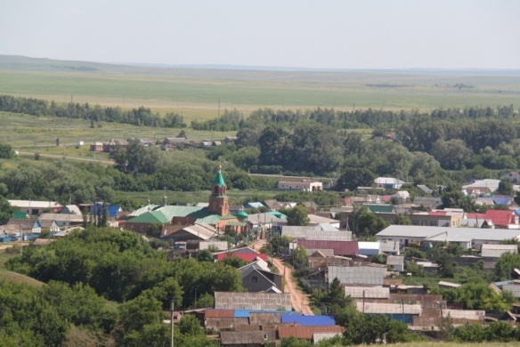
Александровский район
БЮДЖЕТ ДЛЯ ГРАЖДАН
к ПРОЕКТУ решения о бюджете муниципального образования Александровский район
на 2021 год и на плановый период 2022 и 2023 годов»

Slide 2
Глоссарий
Бюджет - форма образования и расходования денежных средств, предназначенных для финансового обеспечения задач и функций государства и местного самоуправления.
Доходы бюджета - поступающие в бюджет денежные средства, за исключением средств, являющихся в соответствии с Бюджетным кодексом Российской Федерации источниками финансирования дефицита бюджета.
Расходы бюджета - выплачиваемые из бюджета денежные средства, за исключением средств, являющихся в соответствии с Бюджетным кодексом Российской Федерации источниками финансирования дефицита бюджета.
Дефицит бюджета - превышение расходов бюджета над его доходами.
Профицит бюджета - превышение доходов бюджета над его расходами.
Муниципальная программа - документ стратегического планирования, содержащий комплекс планируемых мероприятий, взаимоувязанных по задачам, срокам осуществления, исполнителям и ресурсам и обеспечивающих наиболее эффективное достижение целей и решение задач социально-экономического развития территории.
Муниципальный долг - обязательства, возникающие из муниципальных заимствований, гарантий по обязательствам третьих лиц, другие обязательства в соответствии с видами долговых обязательств, установленными Бюджетным кодексом Российской Федерации.
Бюджетные ассигнования – предельные объемы денежных средств, предусмотренных в соответствующем финансовом году для исполнения бюджетных обязательств.
Сбалансированный бюджет - соответствие расходов бюджета и его доходов.

Slide 5
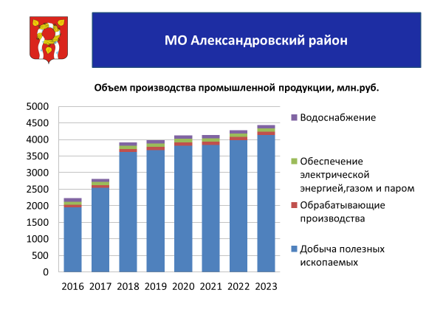

Slide 7
Основные параметры бюджета Александровского района на 2021 год и на плановый период 2022 и 2023 годов (тыс.рублей)
Доходы
2021 год – 426 016,269тыс. руб.
2022 год – 368 137,969тыс. руб.
2023 год – 362 532,769тыс. руб.
Расходы
2021 год – 426 016,269тыс. руб.
2022 год – 368 137,969тыс. руб.
2023год – 362 532,769тыс. руб.
Дефицит
2021 год – 0,0 тыс.руб.
2022 год – 0,0 тыс.руб.
2023 год – 0,0 тыс.руб.
Бюджет на 2021 - 2023 годы сбалансированный – без дефицита

Slide 8
Структура доходов бюджета Александровского района
2020 год (уточненный план)
2021 год
2022 год
2023 год

Slide 9
Динамика поступления доходов бюджета Александровского района (тыс. рублей)
Наименование показателей | 2020 год (уточненный план) | 2021 год | 2022 год | 2023 год
Налоговые доходы | 75 474,5 | 75 205,4 | 82 533,2 | 90 255,8
Неналоговые доходы | 10 864,6 | 10 500,6 | 10 785,6 | 11 079,3
Безвозмездные поступления | 396 938,1 | 340 310,2 | 274 819,1 | 261 197,6
ВСЕГО ДОХОДОВ | 483 277,2 | 426 016,2 | 368 137,9 | 362 532,7

Slide 10
Налоговые доходы бюджета Александровского района (тыс. рублей)
Наименование показателей | 2020 год (уточненный план) | 2021 год | 2022 год | 2023 год
Налоговые доходы, из них: | 75 474,5 | 75 205,4 | 82 533,2 | 90 255,8
Налог на доходы физических лиц | 52 105,2 | 52 517,0 | 57 398,3 | 62 193,4
Налоги на совокупный доход | 21 416,3 | 21 682,0 | 24 128,5 | 27 056,0
Госпошлина | 1 953,0 | 1 006,4 | 1 006,4 | 1 006,4

Slide 11
Неналоговые доходы
бюджета Александровского района, (тыс. рублей)
Наименование показателей | 2020 год (уточненный план) | 2021 год | 2022 год | 2023 год
Неналоговые доходы, из них: | 10 864,6 | 10 500,6 | 10 785,6 | 11 079,3
Доходы от использования имущества, находящегося в государственной и муниципальной собственности | 9 375,3 | 10 143,7 | 10 428,7 | 10 722,4
Платежи при пользовании природными ресурсами | 94,3 | 112,9 | 112,9 | 112,9
Доходы от оказания платных услуг и компенсации затрат государства | 43,0 | - | - | -
Доходы от продажи материальных и нематериальных активов | 889,0 | 125,0 | 125,0 | 125,0
Штрафы, санкции, возмещение ущерба | 349,0 | 119,0 | 119,0 | 119,0
Прочие неналоговые доходы | 114,0 | - | - | -

Slide 12
Безвозмездные поступления
в бюджет Александровского района (тыс. рублей)

Slide 13
Расходы бюджета выплачиваемые из бюджета денежных средств
Расходы бюджета распределены по:
Разделам
Ведомствам
Муниципальным программам
Функциональным разделам

Slide 14
Расходы бюджета Александровского района по разделам бюджетной классификации расходов (тыс. руб.)
Наименование разделов | 2020 год (уточненный план) | 2021 год | 2022 год | 2023 год
Общегосударственные вопросы | 60 295,9 | 59 244,3 | 46 302,8 | 49 668,9
Национальная оборона | 1 686,7 | 1 733,3 | 1 751,4 | 1 820,9
Национальная безопасность и правоохранительная деятельность | 2 752,5 | 2 560,3 | 2 577,3 | 2 577,3
Национальная экономика | 10 394,9 | 5 735,2 | 5 118,2 | 5 868,2
Жилищно-коммунальное хозяйство | 4 678,6 | 1 454,2 | 1 454,2 | 1 454,2
Образование | 283 267,1 | 248 387,9 | 221 111,4 | 208 693,8
Культура, кинематография | 59 893,3 | 44 896,4 | 41 064,4 | 41 064,4
Здравоохранение | 140,0 | 24,0 | 24,0 | 24,0
Социальная политика | 24 808,4 | 20 780,7 | 19 768,3 | 19 778,1
Физическая культура и спорт | 1 120,0 | 620,0 | 300,0 | 300,0
Средства массовой информации | 200,0 | 200,0 | 200,0 | 200,0
Межбюджетные трансферты общего характера бюджетам субъектов Российской Федерации и муниципальных образований | 41 252,0 | 40 380,0 | 24 261,0 | 22 283,0
Условно утвержденные расходы |  |  | 4 205,0 | 8 800,0
ИТОГО РАСХОДОВ | 490 489,4 | 426 016,3 | 368 138,0 | 362 532,8

Slide 15
Структура расходов бюджета на 2021 год

Slide 16
Структура расходов бюджета на 2020-2023годы

Slide 17
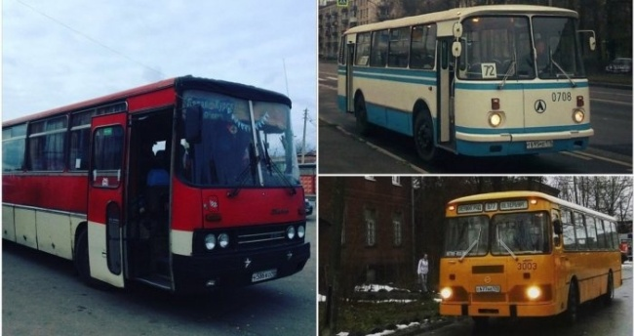
Динамика расходов бюджета муниципального района на национальную экономику (тыс. рублей)
Объем расходов на финансирование национальной экономики составит на 2021 год 5 735,2тыс. рублей, на 2022 год - 5 118,2тыс. рублей, на 2023 год – 5 868,2тыс. рублей.
Национальная экономика | 2021 год | 2022 год | 2023 год
Сельское хозяйство и рыболовство (0405) | 828,2 | 828,2 | 1 578,2
Транспорт (0408) | 1 207,0 | 900,0 | 900,0
Другие вопросы (0412) | 3 700,0 | 3 390,0 | 3 390,0
Всего | 5 735,2 | 5 118,2 | 5 868,2

Slide 18
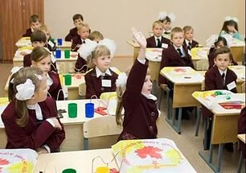
Сколько бюджетных средств направляется на образование (тыс.руб.)
Наименование | 2019 год | 2020год | 2021год | 2022 год | 2023 год
Дошкольное образование | 41 527,6 | 41 273,8 | 31 561,9 | 29 165,9 | 29 166,1
Общее образование | 244 273,8 | 195 063,4 | 175 952,1 | 155 670,2 | 143 262,4
Дополнительное образование детей | 23 963,8 | 28 111,6 | 25 835,0 | 22 062,0 | 22 052,0
Молодежная политика | 701,0 | 669,8 | 608,5 | 382,9 | 382,9
Другие расходы в области образования | 19 376,2 | 18 148,5 | 14 430,4 | 13 830,4 | 13 830,4
Итого | 329 842,4 | 283 267,1 | 248 387,9 | 221 111,4 | 208 693,8

Slide 19
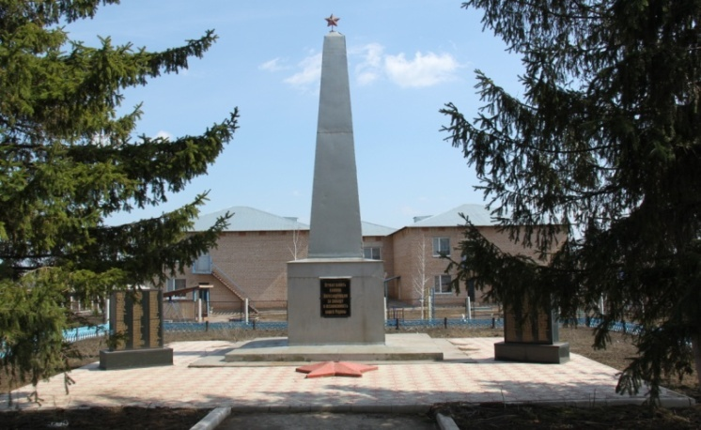
Расходы бюджета Александровского района на культуру (тыс. руб.)

Slide 20
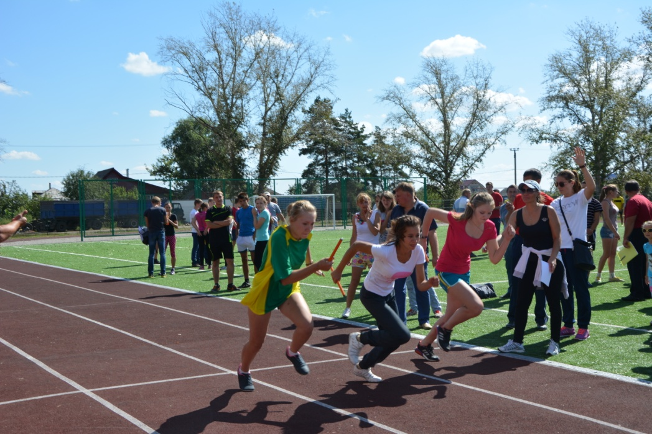
Средства, направляемые на физическую культуру и спорт
(тыс. руб.)

Slide 21
Расходы бюджета Александровского района на социальную политику, тыс.рублей
Показатели | 2020 год | 2021 год | 2022 год | 2023 год
Всего: | 24 808,4 | 20 780,8 | 19 768,3 | 19 778,1
в том числе:
Пенсионное обеспечение | 1 200,4 | 2 133,8 | 2 133,8 | 2 133,8
Социальное обеспечение населения | 504 | 372,0 | 322,0 | 322,0
Охрана семьи и детства | 23 104,0 | 18 275,0 | 17 312,5 | 17 322,3

Slide 22
Межбюджетные трансферты из бюджета
Александровского района бюджетам поселений
на 2020-2023 годы
Наименование показателей | 2020 год, тыс. руб. | 2021 год, тыс. руб. | 2022 год, тыс. руб. | 2023 год, тыс. руб.
Дотации | 38 509,0 | 39 880,0 | 24 261,0 | 22 283,0
Субвенции | 1 686,7 | 1 733,3 | 1 751,4 | 1 820,9
Межбюджетные трансферты бюджетам поселений | 2675,5 | 500,0 | 0,0 | 0,0

Slide 23
Муниципальный долг Александровского района
Предельный объем
муниципального долга на 2021-2023 г.г. (тыс.руб)
Структура муниципального долга Александровского района (тыс.руб.)
 | Наименование показателя | на 01.01.2022 года | на 01.01.2023 года | на 01.01.2024 года
I | Кредиты, полученные от кредитных организаций | 0 | 0 | 0
II | Бюджетные кредиты, привлеченные от других бюджетов бюджетной системы | 0 | 0 | 0
III | Муниципальные гарантии | 0 | 0 | 0
IV | Муниципальные ценные бумаги | 0 | 0 | 0
V | Иные долговые обязательства | 0 | 0 | 0
 | Всего | 0 | 0 | 0

Slide 24
Сколько средств районного бюджета распределено в рамках муниципальных программ Александровского района на 2021 год
Всего расходы на 2021 год: 426 016,269 тыс. рублей
По муниципальным программам:
Непрограммные расходы:
423 903,089тыс. рублей (99,6%)
2 113,180 тыс. рублей (0,4%)

Slide 25
Структура программных и непрограммных расходов бюджета 2020– 2023годах

Slide 26
Муниципальные программы Александровского района в 2021– 2023годах, (тыс. руб.)
Наименование | 2021 год | 2022 год | 2023 год
Расходы на реализацию муниципальных программ | 423 903,089 | 361 819,789 | 351 619,589
1. Муниципальная программа «Развитие системы образования Александровского района» на 2019–2024 годы | 261 560,833 | 234 587,5 | 222 189,7
2. Муниципальная программа "Развитие культуры Александровского района" на 2019-2024 годы | 44 931,393 | 41 099,393 | 41 099,393
3. Муниципальная программа "Развитие молодежной политики, физической культуры, спорта и туризма в Александровском районе" на 2019-2024 годы | 1 142,540 | 756,940 | 756,940
4. Муниципальная программа "Экономическое развитие Александровского района" на 2019-2024 годы | 3 200,3 | 2 900,3 | 2 900,3
5. Муниципальная программа "Устойчивое развитие территории Александровского района" на 2019-2024 годы | 9 638,5 | 8 069,5 | 8 819,5
6. Муниципальная программа "Совершенствование муниципального управления и профилактика правонарушений на территории Александровского района" на 2019-2024 годы | 45 927,716 | 37 574,816 | 36 139,816
7. Муниципальная программа «Создание условий для развития жилищно-коммунального хозяйства Александровского района» на 2019-2024 годы | 0,00000 | 0,00000 | 0,00000
8. Муниципальная программа «Энергосбережение и повышение энергетической эффективности в муниципальном образовании Александровский район Оренбургской области» на 2019-2024 годы | 135,0 | 135,0 | 135,0
9. Муниципальная программа «Улучшение условий и охраны труда в муниципальном образовании Александровский район" на 2019-2024 годы | 320,3 | 175,0 | 175,0
10. Муниципальная программа "Управление муниципальными финансами и муниципальным долгом Александровского района" на 2019-2024 годы | 57 046,507 | 36 521,340 | 39 413,94

Slide 27
Муниципальная программа
«Развитие системы образования Александровского района Оренбургской области» на 2019 - 2024 годы
тыс. рублей
Цель программы: Внедрение современной модели образования, обеспечивающей формирование в Александровском районе Оренбургской области «человеческого капитала» соответствующего требованиям инновационного развития экономики, современным потребностям общества и каждого гражданина
Основные индикаторы | Единица измерения | 2017 год | 2018 год | 2019 год | 2020 год | 2021 год | 2022 год | 2023 год
обеспеченность населения услугами до-школьного образования (отношение численности детей в возрасте от 2 месяцев до 7 лет, получающих дошкольное образование в текущем году, к сумме численности детей в возрасте от 2 месяцев до 7 лет, получающих дошкольное образование в текущем году, и численности детей в возрасте от 2 месяцев до 7 лет, находящихся в очереди на получение в текущем году до-школьного образования | % | 100 | 100 | 100 | 100 | 100 | 100 | 100
Удельный вес численности обучающихся муниципальных общеобразовательных организаций, которым предоставлена возможность обучаться в соответствии с основными современными требованиями, в общей численности обучающихся | % | 100 | 100 | 100 | 100 | 100 | 100 | 100
Удельный вес выпускников муниципальных общеобразовательных организаций, не получивших аттестат о среднем общем образовании, в общей численности выпускников | % | 0 | 0 | 0 | 0 | 0 | 0 | 0
Отношение областного среднего балла в расчете на 1 предмет к среднему муниципальному баллу | % | 1.49 | 1,45 | 1,06 | 1,45 | 1,45 | 1,45 | 1,45
Охват учащейся молодежи в возрасте от 7 до 18 лет, вовлеченных в реализацию мероприятий патриотического воспитания граждан Александровского района Оренбургской области. | % | 72 | 72 | 100 | 100 | 100 | 100 | 100
Notes:
21

Slide 28
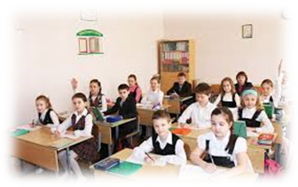
Основные индикаторы | Единица измерения | 2017 год | 2018 год | 2019 год | 2020 год | 2021 год | 2022 год | 2023 год
Доля оздоровленных детей в общей численности детей школьного возраста | % | 67,89 | 67,88 | 71,0 | 71,0 | 71,0 | 71,0 | 68,6
Создание оптимальной системы школьного питания, способной обеспечить обучающихся в общеобразовательных организациях района качественным питанием, отвечающим требованиям санитарно-эпидемиологических правил и нормативов СанПиН 2.4.5.2409. | % | 100 | 100 | 100 | 100 | 100 | 100 | 100
Численность педагогических работников общеобразовательных организаций, имеющих высшее образование, к общей численности педагогических работников ОО. | % | 82,36 | 80,12 | 81 | 81,4 | 82 | 82,1 | 82,5
Доля образовательных организаций, отвечающих требованиям безопасности обучающихся, воспитанников и работников образовательных организаций во время их трудовой и учебной деятельности | % | 70,75 | 61,9 | 65 | 70 | 75 | 80 | 80
Уменьшение количества нарушений требований законодательства | % | 45 | 45 | 45 | 45 | 45 | 45 | 45
Notes:
21

Slide 29
Муниципальная программа
«Развитие культуры Александровского района» на 2019-2024 годы
тыс. рублей
Цель программы: Сохранение и развитие культурного потенциала муниципального образования Александровский район, обеспечение равной доступности культурных благ для граждан района.
Основные индикаторы | Единица измерения | 2017 год | 2018 год | 2019 год | 2020 год | 2021 год | 2022 год | 2023 год
Количество посещений платных культурно-досуговые мероприятия | Человек (абсолютный показатель) | 19949 | 19080 | 22824 | 20222 | 21375 | 22529 | 23858
Количество клубных формирований в учреждениях культуры | Единиц (абсолютный показатель) | 112 | 124 | 113 | 114 | 114 | 115 | 120
Количество посещений общедоступных библиотек | Человек (абсолютный показатель) | 151494 | 151540 | 132643 | 133966 | 135306 | 138012 | 142152
Количество записей электронного каталога и других баз данных, создаваемых библиотекой | Единиц (абсолютный показатель) | 8241 | 9419 | 10197 | 10697 | 11197 | 11697 | 12197
Количество посетителей экспозиций и выставок в музее | Человек (абсолютный показатель) | 2471 | 4129 | 4697 | 4170 | 4212 | 4292 | 4700
Количество участников клубных формирований | Человек КФ (абсолютный показатель) | 1236 | 1298 | 1152 | 1179 | 1192 | 1218 | 1244
Количество жителей, занятых народными художественными промыслами и ремеслами | Человек (абсолютный показатель) | 113 | 113 | 118 | 121 | 126 | 131 | 134
Количество обоснованных жалоб потребителей | Единиц (абсолютный показатель) | 0 | 0 | 0 | 2 | 2 | 2 | 2
Количество работников, прошедших повышение квалификации | Человек (абсолютный показатель) | 8 | 9 | 16 | 10 | 10 | 10 | 10
Notes:
21

Slide 30
Муниципальная программа
«Развитие молодежной политики, физической культуры, спорта и туризма в Александровском районе» на 2019-2024 годы
тыс. рублей
Цель программы: Создание условий для обеспечения устойчивого развития молодежной политики и совершенствование системы физической культуры, спорта и туризма в Александровском районе
Основные индикаторы | Единица измерения | 2017 год | 2018 год | 2019 год | 2020 год | 2021 год | 2022 год | 2023 год
Уровень удовлетворенности молодежи качеством мероприятия в сфере молодежной политики | % | 90 | 90 | 90 | 90,2 | 90,3 | 90,4 | 90,5
Доля жителей района, систематически занимающихся физической культурой и спортом, в общей численности населения района | % | 32.8 | 33.2 | 33.6 | 33.8 | 34.2 | 34,6 | 34,8
Notes:
21

Slide 31
Муниципальная программа
«Экономическое развитие Александровского района Оренбургской области» на 2019-2024 годы
тыс. рублей
Цель программы: Создать условия для обеспечения устойчивого роста экономики и повышения эффективности муниципального управления в Александровском районе Оренбургской области
Основные индикаторы | Единица измерения | 2017 год | 2018 год | 2019 год | 2020 год | 2021 год | 2022 год | 2023 год
Уровень удовлетворенности граждан качеством предоставления государственных и муниципальных услуг в МАУ МФЦ Александровского района | % | 99,8 | 90 | 90 | 90 | 95 | 95 | 95
Доля среднесписочной численности работников (без внешних совместителей) занятых у субъектов МСП, в общей численности занятого населения | % | 20,7 | 20,7 | 16,8 | 16,85 | 16,9 | 16,95 | 16,98
Индекс физического объема оборота розничной торговли | Процентов, в сопоставимых ценах к предыдущему году | 102,1 | 102,2 | 101,2 | 101,7 | 101,8 | 101,9 | 102,0
Объем инвестиций в основной капитал (за исключением бюджетных средств) в расчете на 1 жителя | Рублей | 1592 | 4813 | 20000 | 21000 | 22000 | 23000 | 25000
Notes:
21

Slide 32
Муниципальная программа
«Устойчивое развитие территории Александровского района»
на 2019-2024 годы
тыс. рублей
Цель программы: Устойчивое развитие территории Александровского района
Основные индикаторы | Единица измерения | 2017 год | 2018 год | 2019 год | 2020 год | 2021 год | 2022 год | 2023 год
Исполнение бюджетного задания по администрированию неналоговых доходов от использования муниципального имущества Александровского района Оренбургской области и его продажи (в т.ч. земель государственная собственность на которую не разграничена) | % | 95 | 95 | 95 | 95 | 95 | 95 | 95
Доля исполненных мероприятий в области развития системы градорегулирования | % | 100 | 100 | 100 | 100 | 100 | 100 | 100
Количество молодых семей проживающих в сельской местности и улучшивших жилищные условия | семей | - | - | - | 2 | 2 | 2 | 2
Прирост протяженности автомобильных дорог общего пользования местного значения, соответствующих нормативным требованиям к транспортно – эксплуатационным показателям, в результате капитального ремонта и ремонта автомобильных дорог общего пользования местного значения | км | 0,7 | 1,176 | 8,971 | 0,5 | 0,5 | 0,5 | 0,5
Notes:
21

Slide 33
Основные индикаторы | Единица измерения | 2017 год | 2018 год | 2019 год | 2020 год | 2021 год | 2022 год | 2023 год
Доля протяженности автомобильных дорог общего пользования местного значения, соответствующих нормативным требованиям к транспортно-эксплуатационным показателям на 31 декабря отчетного года | % | 56,5 | 56,5 | 56,5 | 57,0 | 57,5 | 58,0 | 58,5
Увеличение доли населения, охваченного профилактической пропагандой по предупреждению возникновения чрезвычайных ситуаций и действиями в случае чрезвычайных ситуаций на территории Александровского района в возрасте от 8 лет. | % | 70 | 90 | 100 | 100 | 100 | 100 | 100
Численность студентов, обучающихся в федеральных государственных образовательных организациях высшего образования, подведомственных Министерству сельского хозяйства РФ, по ученическим договорам | Ед. | - | - | - | 1 | 1 | 1 | 1
Численность студентов, обучающихся в федеральных государственных образовательных организациях высшего образования, подведомственных Министерству сельского хозяйства РФ, привлеченных сельскохозяйственными товаропроизводителями для прохождения производственной практики | Ед. | - | - | - | 1 | 1 | 1 | 1
Notes:
21

Slide 34
Муниципальная программа
«Совершенствование муниципального управления и профилактика правонарушений» на 2019-2024 годы
тыс. рублей
Цель программы: Создание условий для профилактики правонарушений и осуществление финансово-хозяйственного, организационно-технического, правового, документационного, аналитического и информационного обеспечения исполнения полномочий главы района и администрации Александровского района
Основные индикаторы | Единица измерения | 2017 год | 2018 год | 2019 год | 2020 год | 2021 год | 2022 год | 2023 год
Общее количество мероприятий, направленных на профилактику правонарушений среди населения | Единиц | 75 | 80 | 75 | 75 | 77 | 77 | 80
Количество служащих, получивших дисциплинарные взыскания по результатам их профессиональной служебной деятельности Количество проведенных мероприятий по актуальным вопросам противодействия коррупции в муниципальном образовании (Семинаров, совещаний) | Количество человек Единиц | 4 2 | 4 2 | 6 2 | 4 2 | 3 2 | 3 2 | 2 2
Notes:
21

Slide 35
Муниципальная программа
«Энергосбережение и повышение энергетической эффективности в муниципальном образовании Александровский район Оренбургской области» на 2019-2024 годы
тыс. рублей
Цель программы: Обеспечение рационального использования энергетических ресурсов за счет повышения культуры потребления энергетических ресурсов населением, формирование целевой модели поведения направленной на бережное отношение к имеющимся ресурсам, применение современных энергосберегающих технологий увеличивающих к.п.д использования энергоресурсов
Основные индикаторы | Единица измерения | 2017 год | 2018 год | 2019 год | 2020 год | 2021 год | 2022 год | 2023 год
Снижение потребления энергетических ресурсов муниципальными учреждениями района | Единиц |  | 3 | 3 | 3 | 3 | 3 | 3
Notes:
21

Slide 36
Муниципальная программа
«Улучшение условий и охраны труда
в муниципальном образовании Александровский район
на 2019-2024 годы»
тыс. рублей
Цель программы: Улучшение условий и охраны труда в целях снижения профессиональных рисков работников организаций, расположенных на территории муниципального образования.
Основные индикаторы | Единица измерения | 2017 год | 2018 год | 2019 год | 2020 год | 2021 год | 2022 год | 2023 год
Количество человек, прошедших обучение по вопросам охраны труда | человек | 82 | 12 | 15 | 75 | 9 | 9 | 73
Доля работников, прошедших медосмотры, в общей численности работников, подлежащих медосмотрам в текущем году | % | 100 | 100 | 100 | 100 | 100 | 100 | 100
Notes:
21

Slide 37
Муниципальная программа
«Управление муниципальными финансами и муниципальным долгом Александровского района» на 2019-2024
тыс. рублей
Цель программы: обеспечение долгосрочной сбалансированности и устойчивости бюджетной системы Александровского района;
Основные индикаторы | Единица измерения | 2017 год | 2018 год | 2019 год | 2020 год | 2021 год | 2022 год | 2023 год
Удельный вес расходов районного бюджета, формируемых программным методом, в общем объеме расходов районного бюджета в соответствующем финансовом году | процентов | 98,69 | 99,05 | 99,5 | 99,7 | 99,8 | 99,9 | 99,9
Отношение объема муниципального долга Александровского района по состоянию на 1 января года годом, следующего за отчетным, к общему годовому объему доходов районного бюджета в отчетном финансовом году (без учета объемов безвозмездных поступлений) | процентов | 0 | 0 | 0 | 0 | 0 | 0 | 0
Индекс эффективности бюджетных расходов | процентов | 64,7 | 65 | 66 | 67 | 68 | 68 | 68
Соотношение количества представлений и предписаний, направленных объектам контроля, к количеству контрольных мероприятий, при проведении которых установлены финансовые нарушения | процентов | 100 | 100 | 100 | 100 | 100 | 100 | 100
Notes:
21

Slide 38
Расходы бюджета Александровского района на 2021 год и плановый период 2022 и 2023 годов с учетом интересов целевых групп
Вид социальной поддержки | Правовое основание | Размер выплат | Численность получателей | Объем бюджетных ассигнований (тыс. рублей)
 |  |  |  | 2021 год | 2022 год | 2023 год
Обеспечение жильем детей-сирот | Закон Оренбургской области от 18 марта 2013 г. №1420/408-V-ОЗ «Об обеспечении жилыми помещениями детей-сирот и детей, оставшихся без попечения родителей, лиц из числа детей-сирот и детей, оставшихся без попечения родителей, и о внесении изменений в отдельные законодательные акты Оренбургской области» (ред. от 13.03.2019 №1466/381-VI-ОЗ) | 33 кв.м. на человека | 5 | 2305,1 | 2305,1 | 2305,1
Обеспечение жильем социального найма отдельных категорий граждан | Закон Оренбургской области от 13.07.2007 N 1347/285-IV-ОЗ «О предоставлении гражданам, проживающим на территории Оренбургской области, жилых помещений жилищного фонда Оренбургской области» (ред. от 13.03.2019 №1466/381-VI-ОЗ) | 18 кв. м на человека | 1 | 1320,2 | 1320,2 | 1320,2
Обеспечение жильем молодых семей | Постановление Правительства РФ от 30.12.2017 N 1710 «Об утверждении государственной программы Российской Федерации "Обеспечение доступным и комфортным жильем и коммунальными услугами граждан РФ» (ред. от 13.12.2019 №1959) Постановление Правительства Оренбургской области от 30.04.2015 N 286 «Об утверждении правил предоставления молодым семьям социальных выплат на приобретение (строительство) жилья и их использования в рамках подпрограммы "Обеспечение жильем молодых семей в Оренбургской области», государственной программы «Стимулирование развития жилищного строительства в Оренбургской области» (ред. от 25.10.2019 № 784-пп) | 35 %,40% от расчетной стоимости жилья. Расчетная стоимость жилья определяется в соответствии с Постановлением Правительства Оренбургской области от 30.08.2013 г. №737-пп | 4 | 4242,7 | 5287,9 | 6397,4

Slide 39
Расходы бюджета Александровского района на 2021 год и плановый период 2022 и 2023 годов с учетом интересов целевых групп
Вид социальной поддержки | Правовое основание | Размер выплат | Численность получателей | Объем бюджетных ассигнований (тыс. рублей)
 |  |  |  | 2021 год | 2022 год | 2023 год
Компенсация части родительской платы за содержание детей в дошкольных образовательных учреждениях | Постановление Правительства Оренбургской области от 19.01.2007 №11-п «О порядке обращения и выплаты компенсации части родительской платы за содержание ребенка в образовательных организациях, реализующих основную общеобразовательную программу дошкольного образования» Постановление администрации Александровского района Оренбургской области от 08.08.2014 №606-п "Об утверждении Положения о создании условий для осуществления присмотра и ухода за детьми, содержания детей дошкольного возраста в образовательных организациях Александровского района" (в редакции от 22.09.2020 №829-п) | 20% среднего размера платы взимаемой с родителей – на первого ребенка | 240 | 1765,9 | 1765,9 | 1765,9
 |  | 50% среднего размера платы взимаемой с родителей – на второго ребенка | 200
 |  | 70% среднего размера платы взимаемой с родителей – на третьего ребенка | 50

Slide 40
Расходы бюджета Александровского района на 2021 год и плановый период 2022 и 2023 годов с учетом интересов целевых групп
Вид социальной поддержки | Правовое основание | Размер выплат | Численность получателей | Объем бюджетных ассигнований (тыс. рублей)
 |  |  |  | 2021 год | 2022 год | 2023 год
Дополнительное финансовое обеспечение питанием учащихся общеобразовательных учреждений | Постановление Правительства Оренбургской области от 26.02.2014 №104-п «Об установлении дополнительного финансового обеспечения мероприятий по организации питания обучающихся в муниципальных общеобразовательных организациях Оренбургской области и обучающихся в частных общеобразовательных организациях по имеющим государственную аккредитацию основным общеобразовательным программам» | размер выплат на одного обучающегося в день - 8 рублей за счет средств областного бюджета | 849 | 1147,9 | 0 | 0
 | Решение Совета депутатов от 25.03.2020 г № 264 «Об установлении дополнительного финансового обеспечения мероприятий по организации питания обучающихся муниципальных общеобразовательных организаций Александровского района Оренбургской области» | размер выплат на одного обучающегося в день – 4,60 рублей за счет средств местного бюджета | 906 | 708,492
 | Решение Совета депутатов от 16.10.2015 г №10 «Об установлении дополнительного финансового обеспечения мероприятий по организации питания обучающихся муниципальных общеобразовательных организаций Александровского района Оренбургской области» | размер выплат на одного обучающегося в день - 3,45 рублей за счет средств местного бюджета | 634 | 371,841 | 0 | 0
Единовременное пособие при всех формах устройства детей, лишенных родительского попечения в семью | Федеральный закон от 19.05.1995 №81-ФЗ «О государственных пособиях гражданам, имеющих детей» (ред. от 26.07.2019) | Единовременное пособие при передаче ребенка на воспитание в семью, выделяемого на одного ребенка, за исключением случаев усыновления детей-инвалидов, детей в возрасте старше 7 лет – 23019,5рублей | 9 | 234,3 | 246 | 255,8

Slide 41
Расходы бюджета Александровского района на 2021 год и плановый период 2022 и 2023 годов с учетом интересов целевых групп
Вид социальной поддержки | Правовое основание | Размер выплат | Численность получателей | Объем бюджетных ассигнований (тыс. рублей)
 |  |  |  | 2021 год | 2022 год | 2023 год
Выплаты на содержание ребенка в семье опекуна | Закон Оренбургской области от 09.11.2004 №1533/259-III-ОЗ «О порядке и размерах выплат денежных средств опекунам (попечителям) на содержание ребенка» (ред. от 13.03.2019) | 6416 рублей на содержание одного ребенка | 56 | 4309,5 | 4309,5 | 4309,5
Выплаты на содержание ребенка в приемной семье | Закон Оренбургской области от 08.07.1997 №104/26-ОЗ «Об оплате труда приемных родителей и льготах, предоставляемых приемной семье в Оренбургской области» (ред. от 13.03.2019) Постановление Правительства Оренбургской области от 18.06.2007 № 208-п «Об утверждении порядка выплаты денежных средств на содержание ребенка (детей) в приемной семье» (ред. от 13.12.2011) | 6416,00 рубль на содержание 1 ребенка | 51 | 3926,592 | 3926,592 | 3926,592
 |  | 6433,00 рублей на одного приемного родителя | 17 | 3010,108 | 3010,108 | 3010,108
 |  | При наличии единственного родителя (отсутствие второго родителя) – в двухкратном размере | 5
Выплата вознаграждения причитающегося приемному родителю

Slide 42
Средняя заработная плата работников, поименованных в указах Президента

Slide 43
Средняя заработная плата работников дополнительного образования учреждений Александровского района

Slide 44
Открытые муниципальные информационные ресурсы
Администрация Александровского района
http: //aleksandrovka/56.ru
Официальный сайт для размещения информации о государственных и муниципальных учреждениях
http: //bus.gov.ru
Начальник Финансового отдела администрации Александровского района: Данилова Наталья Александровна
Тел. 8 (35359) 2-13- 65,
Электронная почта: alexfino@mail.ru
Адрес: 461830 с. Александровка,
ул. Мичурина, 51
График работы: Пн.- Пт. 9:00 -17:00, обед с 13:00-14:00

